Slide 1
CLB VẬT LÝ TRƯỜNG
THPT NAM TRỰC - NAM ĐỊNH
VẬT LÍ 12
BÀI 08: GIAO THOA SÓNG CƠ
Thầy giáo: Đoàn văn Doanh
Trường THPT Nam Trực – Nam Định
Email: qkkich@gmail.com
Phone: 0981.120681

Slide 3
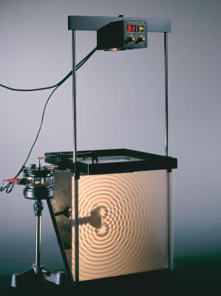
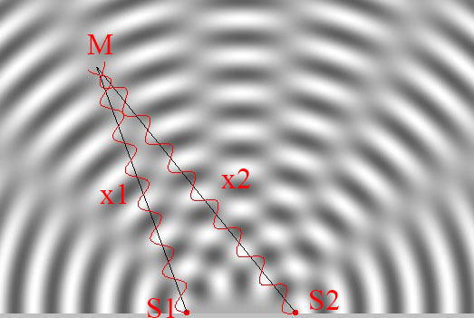
GIAO THOA SÓNG.
1. Định nghĩa:
Hiện tượng giao thoa là hiện tượng hai sóng kết hợp khi gặp nhau thì có những điểm chúng luôn luôn tăng cường lẫn nhau, có những điểm chúng luôn luôn triệt tiêu lẫn nhau.
2 . Điều kiện :
Hai sóng do hai nguồn kết hợp phát ra.
Hai nguồn kết hợp:
+ Dao động cùng phương, cùng tần số.
+ Có hiệu số pha không đổi theo thời gian.

Slide 4
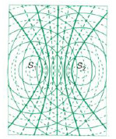
GIAO THOA SÓNG.
3. Vân giao thoa
Cực đại giao thoa khi:
d₂ - d₁ = kλ
(k = 0; ± 1;±2 ;±3,...)
Cực tiểu giao thoa khi:
d₂ - d₁ = (k + $\frac{1}{2}$)$\text{λ}$
(k = 0; ± 1;±2 ;±3;...)
Khoảng cách giữa hai cực đại và hai cực tiểu liên tiếp trên đoạn thẳng nối 2 nguồn là $\frac{ \text{λ}}{2}$.

Slide 5
4.Phương trình sóng tổng hợp
Giả sử hai sóng tại S₁ và S₂ có cùng biên độ, tần số f, cùng pha dao động
M
d₁
d₂
S₁
S₂
Sóng tổng hợp tại M:
Biên độ dao động tổng hợp tại M là:

Slide 7
CỦNG CỐ DẶN DÒ

